Slide 1
Special Relativity
By liufenglei

Slide 2
Order
1 四维表述基础
2 典型效应分析
3 质点运动学和动力学

Slide 3
预备知识
事件（event）：空间的一点和时间的一瞬结合就叫一个事件。
时空：全部事件的集合
牛顿质点的推广为“粒子”（模型语言粒子没有大小）
世界线（world line）：一个粒子的全部历史由一系列事件组成，对应时空的一条曲线。
牛顿力学的质点
1.粒子有质量 与质点同
2.粒子无质量 如光子

Slide 4
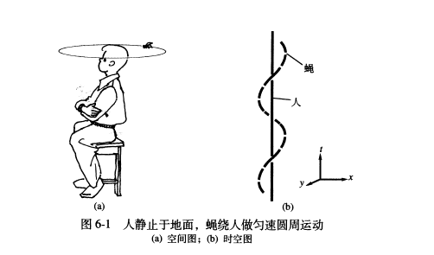
时空图：世界线组成
观者（observer)）：进行物理观测的人（也不一定是人），把观察者模型化看做质点，简称为观者。
标准钟：观者手中应有一个走时准确的钟，叫做标准钟（standard clock）（这里只是定性提到 ）
固有时（proper time）：就是该钟的读数（此处定性 定量在后面）

Slide 5
参考系：无数观者的集合（无数个world line）
火车系；
接下来我们需要找出一个四维模型，使它得出的结论与狭义相对论（3维或3+1维）相一致

Slide 6
背景时空
physics math
惯性坐标 洛伦兹坐标
间隔 闵氏时空线元（洛伦兹度规）
背景时空 4维闵氏时空
观者（质点） 类时曲线
惯性观者 类时测地线（闵氏时空就是直线）
狭义相对论的背景时空对应于闵氏时空。狭义相对论物理学研究的是物理客体在闵氏时空的演化规律！
接下来我们需要引入速率的概念。

Slide 7
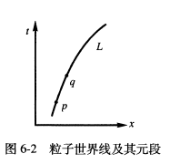
速率
速率是针对于某个惯性坐标系而言的。（PS 4速度是针对参考系而言）

Slide 8
可知世界线L介于p.q之间的线元为：
注意：u=1 （线元为类光）类光曲线线元为0（固有时为0后面还会提到）
u<1( 线元为类时) 线元为负
狭义相对论的两个信条：
1.光子相对于任何 用4维语言表述
惯性坐标系的速率u=1 光子世界线是闵氏时空的类光曲线
2.质点相对于惯性系的速率小于1 质点世界线是类时曲线

Slide 9
3+1维表述需要借助参考系 注意是惯性系 否则我们可能得出狭义相对论中超光速 比如：…
狭义相对论的基本假设是光速不变原理和狭义相对性
其中又包含两层意思
1.在所有的观者（质点） 存在一类特殊观者（inertial obsever）惯性观者（下一页详细提到）
2. 各惯性观者 平权。A相对于B..B相对A.. 不能说哪个惯性观者绝对静止

Slide 10
引入惯性系
惯性观者实际上就是把自身看做一个参考系 相对于自身而言 速率u=0 对应的线元ds^2=-(1-0)dt^2=dt^2 所以世界线重合于该系一个坐标线。 注意这里我们谈的是参考系 不是坐标系（后面提到区别）。惯性观者的世界线=一条t坐标线 很重要
我们知道惯性观者（匀速运动客体）的世界线是类时测地线（可以看作直线）由t-x的boost变换可以看出。 也就是这个世界线是直线（）

Slide 11
洛伦兹坐标系每一个t坐标线都对应于一个惯性观者，该系全体t坐标线组成的参考系为惯性参考系（只用t坐标线）
简单讲 洛伦兹t 坐标线的线汇= 惯性参考系
所以同一惯性系的所有惯性观者都是平行的测地线（看做直线）
区别（参考系, 坐标系
平移 和空间转动都是一个参考系的坐标变换 比如（时间平移就是把所有观者的标准钟时间重新设置）一个参考系有无数个坐标系
Boost（推动）是对应于两个不同的惯性参考系。主要看线汇变否

Slide 12
所以在我看来 所以匀速运动（单方向的运动）都是不同的惯性参考系。。 现在可以填之前的坑了
固有时 观者（质点）的固有时是他的标准钟的读数
因为惯性观者（u=）的世界线重合于一个t坐标线
惯性观者世界线上任意两点读数T1,T2之差（固有时）等于对应的线长。
简单讲惯性观者（u=0）固有时等于线长
涉及时间 也就涉及到初始设定
接下来我们需要知道如何把两个观者的标准钟同时设置为0

Slide 13
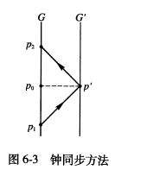
钟同步（雷达法）
比如我设置自己的钟为0 我立马告诉旁边的人 也设置为0 这是不同时的 即便是光信号 也都不行 比如作图 光传播需要时间吧
雷达法：

Slide 14
注意 光子没有固有时的概念（类光曲线线长恒为0） 标准钟也是一个模型 即便是原子钟（依赖重力）脱离地球一无是处 所有需要的标准钟的概念 将固有时推广
固有时 只针对世界线而言 固有时等于世界线线长（推广到一般）
坐标时 就是给定一个坐标域 某一点的X0分量的值 惯性系的坐标时叫惯性坐标时
同一时空点A在不同坐标系有不同的坐标时，而固有时与坐标系无关
接下来定量分析固有时和 坐标时

Slide 15
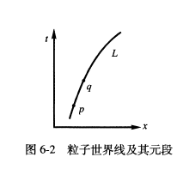
计算同一点的固有时 ,坐标时
t
t’
x
上面右上是一般的时空图 做下是惯性系的时空图

Slide 16
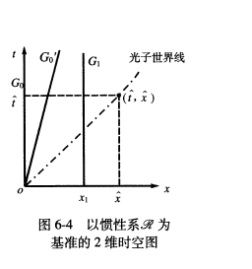
时空图
时空图的点代表 事件 线代表运动过程。
涉及一维运动 就是二维时空图
X’

Slide 17
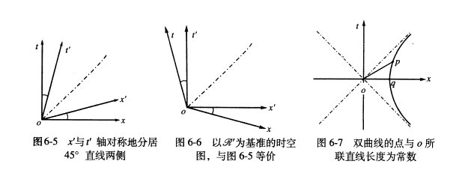
第一个和第二个等价

Slide 18
时空图的欺骗不仅体现在正交上，还体现在曲线长度上
比如设p(t,x)为时空一点 op链接o与p的直线，其线长不变，他的轨迹是什么？ 圆？

Slide 19
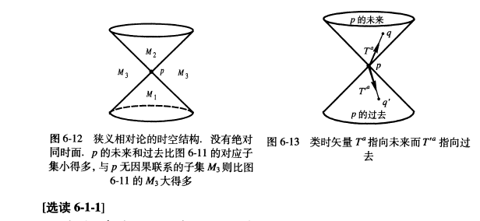
狭义相对论与非相对论的时空观

Slide 20
典型效应分析
尺缩效应
一个质点 对应于一个world line
一个尺子对应于 二维面 对于二维 长度是什么？

Slide 21
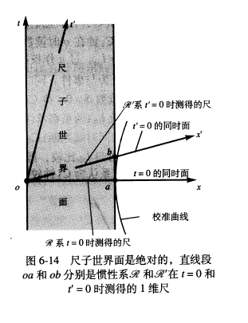

Slide 22
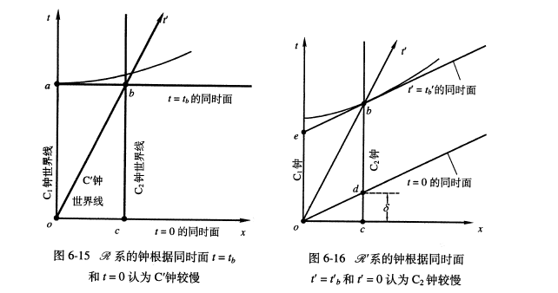
钟慢效应

Slide 23
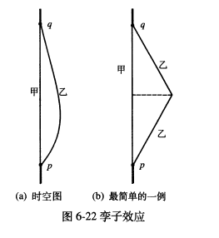
双生子杨缪

